Slide 1


講座No.2
第1章 I am ～. You are ～.
2. I am［You are］not ～. Are you ～?

Slide 2
P.8 基本文法の整理
・「私［あなた］は～ではありません。」という否定文は、
am［are］のあとに not を置く。
・「あなたは～ですか。」という疑問文は、Are you ～? の語順。

Slide 3
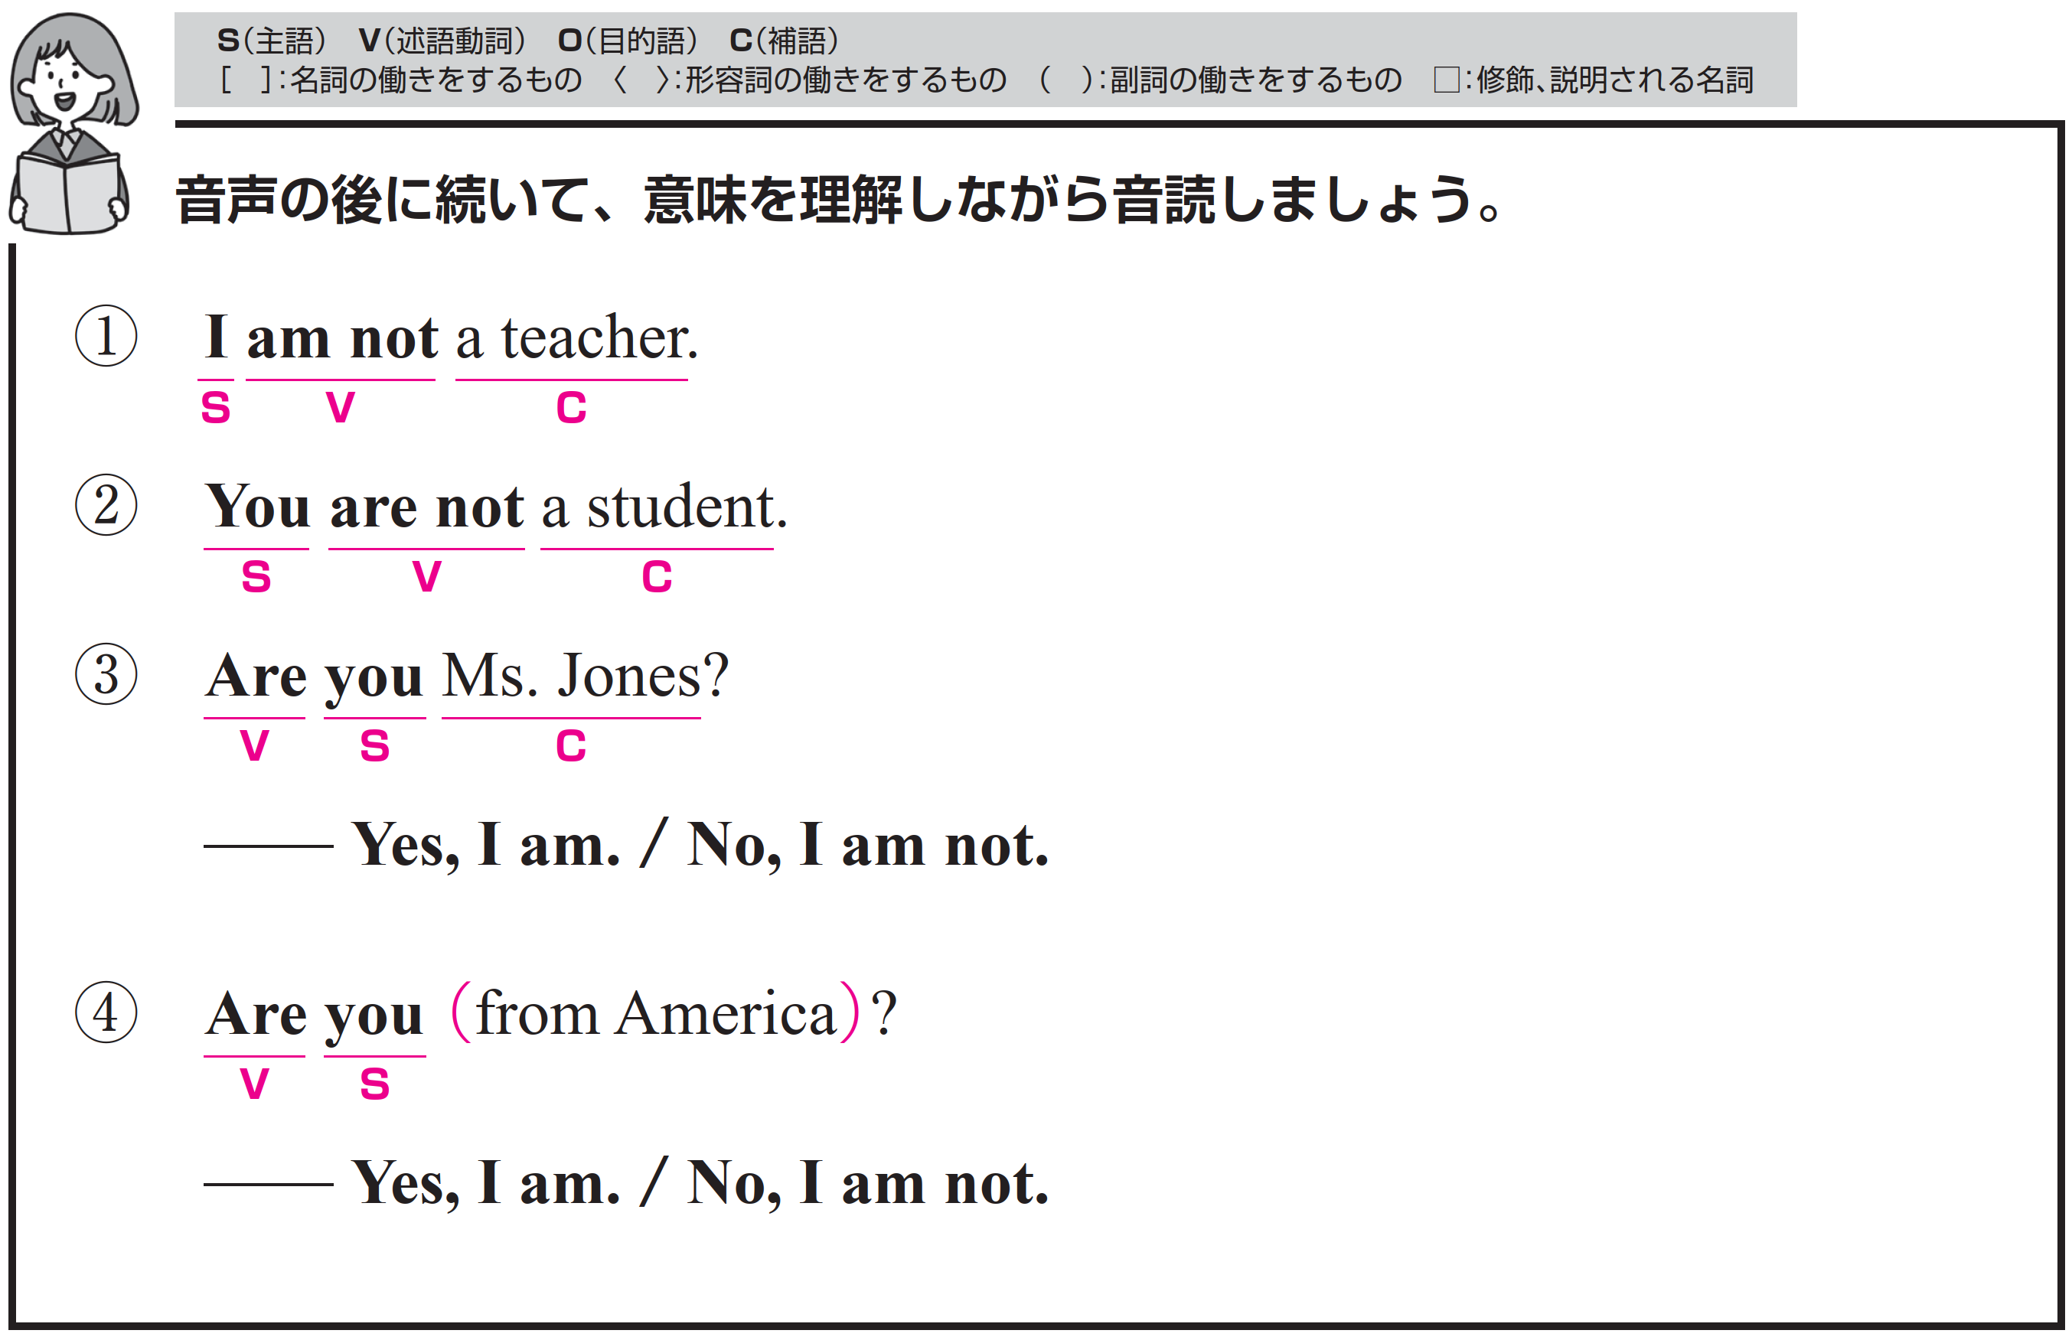
それぞれ、音声が４回ずつ流れます。音声のあとに、ポーズがありますので、すべて英語でリピートしてください。

Slide 4

P.9 トレーニング
あなたは～ですか

Slide 5
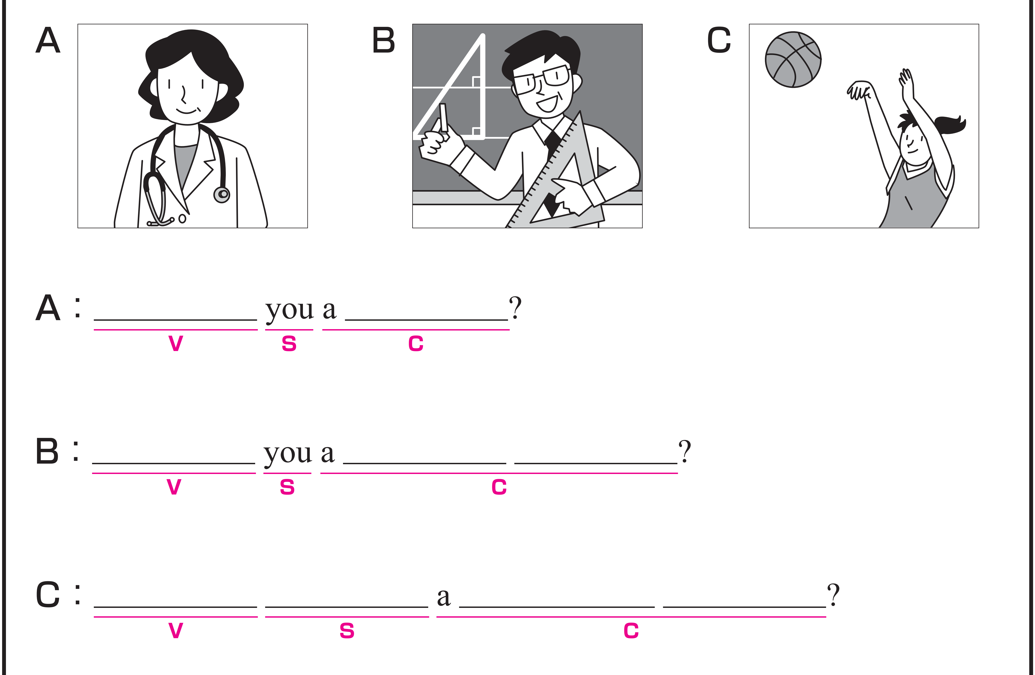
A から C のイラストに合う英文になるように、空欄にあてはまる
英語を書いてください。

Slide 6
次は、音声を聞いて、確認してください。
Are doctor
Are math teacher
Are you basketball player

Slide 7
完成した英文を、声に出して音読しておきましょう。
Are doctor
Are math teacher
Are you basketball player

Slide 8
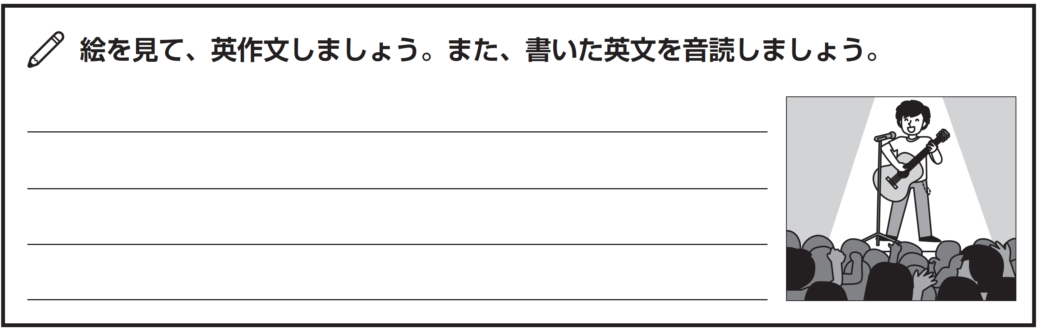
練習したターゲットセンテンスを使って、英作文しましょう。
Are you a musician?

Slide 9
That’s all
for today.

